Slide 1
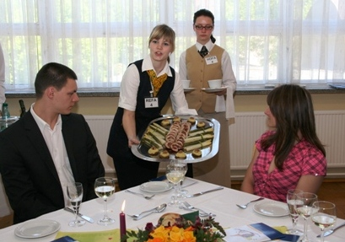
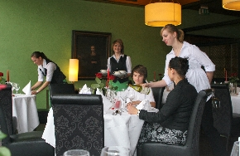
Restaurantfachfrau/mann
Quelle:
www.straelenerhof.de-

Slide 2
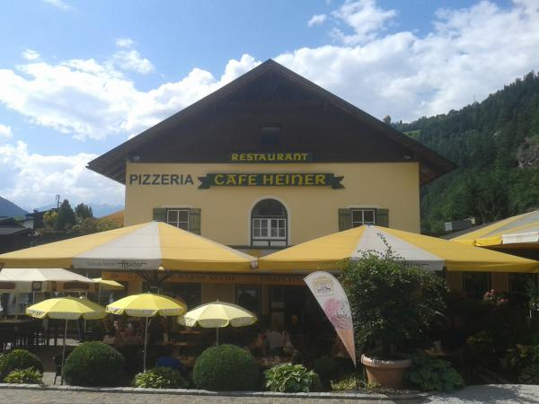
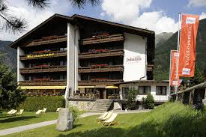
Arbeitsbereiche:
in Gastronomiebetrieben
Gasthäusern
Restaurants
Kaffeehäusern
Bars
Hotels
Dienstleitungsbetrieben
Party-Service
Quelle:
www.herold.at-
Quelle
www.bergfex.at-

Slide 3
Anforderungen:
•Handgeschicklichkeit
•Auge-Hand-Koordination
•Geruchs- und Geschmackssinn
•mathematisch-rechnerische Fähigkeit
•Organisationstalent
•Kontaktfähigkeit
•Fähigkeit zur Zusammenarbeit
•gestalterische Fähigkeit
•Merkfähigkeit

Slide 4
Aufgaben:
Restaurantfachleute bedienen Gäste in Gastronomiebetrieben. Sie beraten bei der Auswahl von Speisen und Getränken, nehmen die Bestellungen auf, und kassieren den Rechnungsbetrag. Sie decken die Tische, empfangen die Gäste und bereiten auch größere Veranstaltungen vor.

Slide 5
Ausbildung:
Voraussetzung für die Erfüllung der 9-jährigen Schulpflicht
Dauert 4 Jahre
Die Ausbildung erfolgt überwiegend im Ausbildungsbetrieb und begleitend dazu in der Berufsschule.
Allgemein bildende höhere Schulen

Slide 6
1. Lehrjahr | 2. Lehrjahr | 3. Lehrjahr | 4. Lehrjahr
604€ | 674€ | 808€ | 870€

Slide 7
Durchschnittliches Bruttoeinstiegsgehalt
€ 1.370,00 - € 1.520,00
In diesem Beruf machen Trinkgelder oft einen wichtigen Bestandteil des Einkommens aus

